Slide 1
Проект «Наша школа – второй дом».
Участники проекта: Туева Александра 1 «б» кл.,
Чемезов слава 2 «а» кл.,
Кудашев Игорь 4 «а» кл..
Руководитель: Котова Светлана Станиславовна
г. Екатеринбург 2015 г.

Slide 2
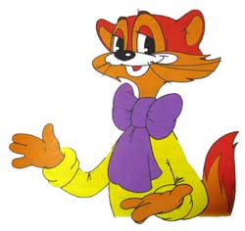
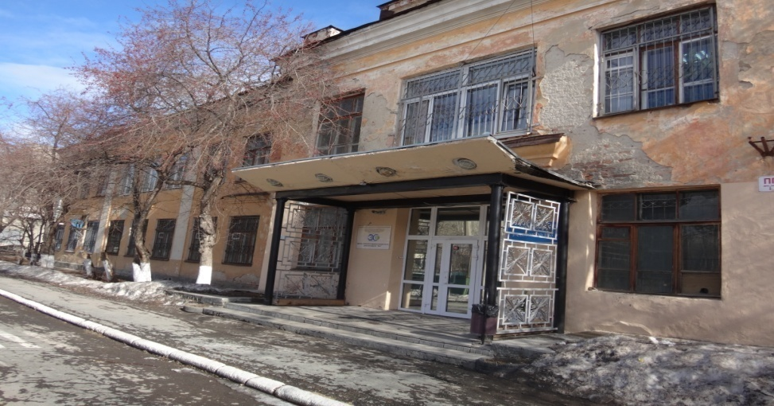
Девиз школы:
« Наша школа – второй дом
Нам уютно в доме том.
Дети и воспитателя –
Вместе мы одна семья
Приезжайте в гости к нам,
Будем рады мы друзьям!»

Slide 3
Цель проекта: создание оптимальных условий организации образовательного процесса обучающихся.
Задачи:
Формирование навыки здорового образа жизни.
Развитие творческих способностей, художественно –
эстетического восприятия через организацию разносторонней
общественно – полезной и досуговой деятельности учащихся.
3. Формирование и развитие трудовых умений и навыков.
4. Развитие личности, её самореализации и самоопределения.

Slide 4
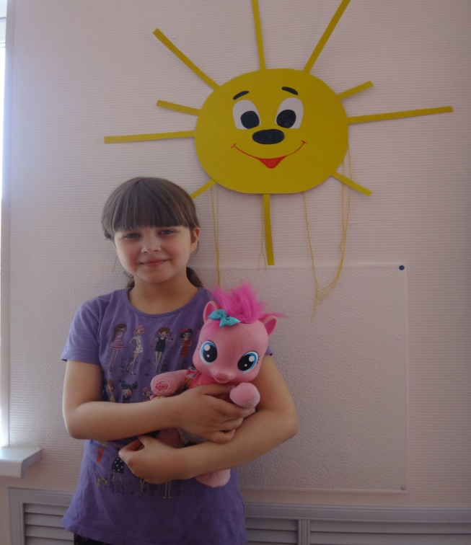
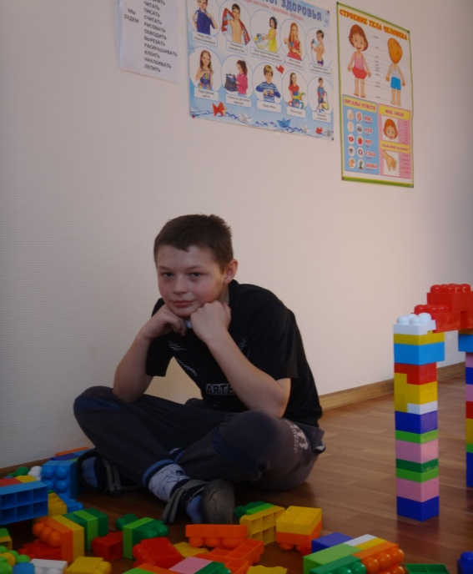
Мы очень любим нашу школу.
В школе у нас много друзей.
В школе светло и уютно.
Школа многому на с учит, поэтому в выходные дни мы любим тут оставаться.

Slide 5
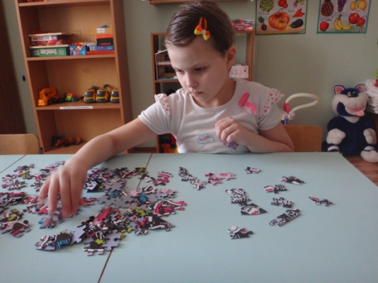
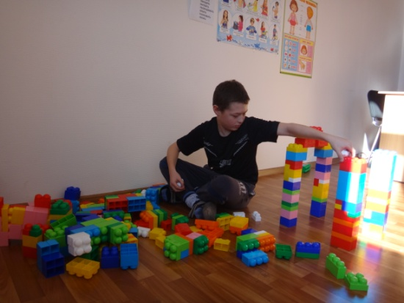
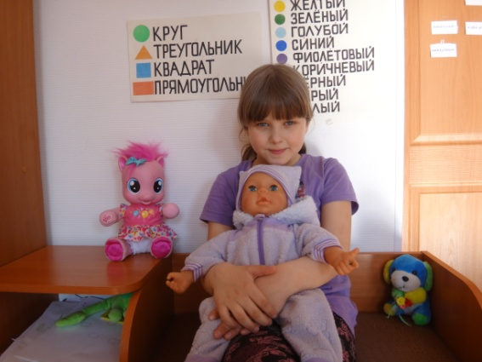
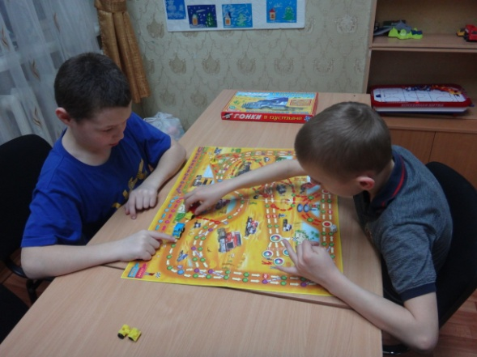
В свободное время мы любим играть в разнообразные игры.

Slide 6
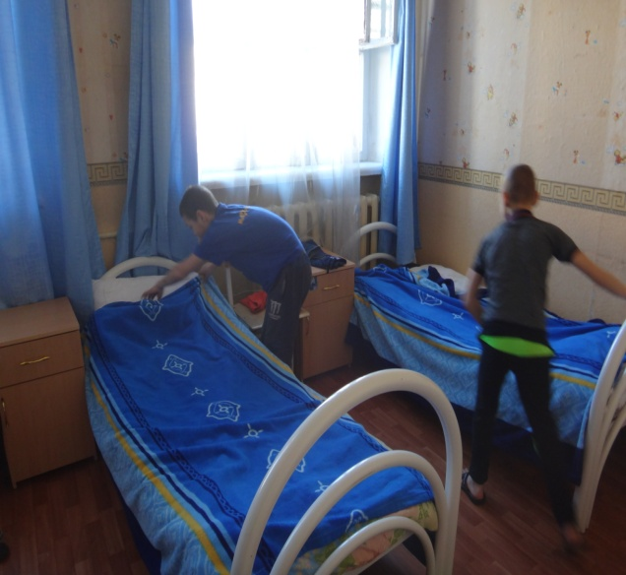
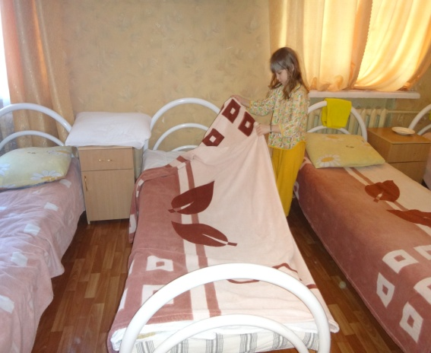
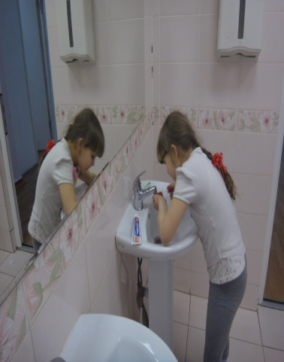
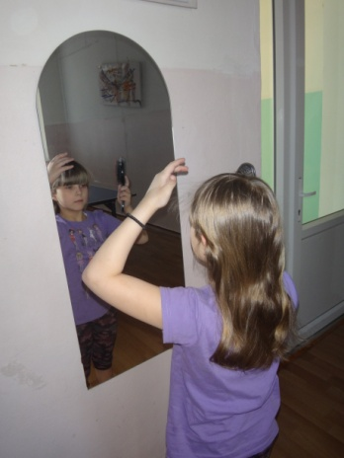
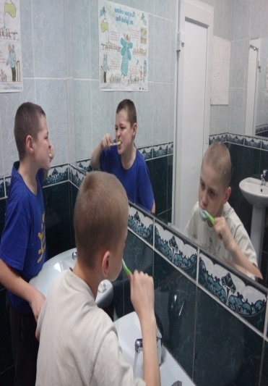
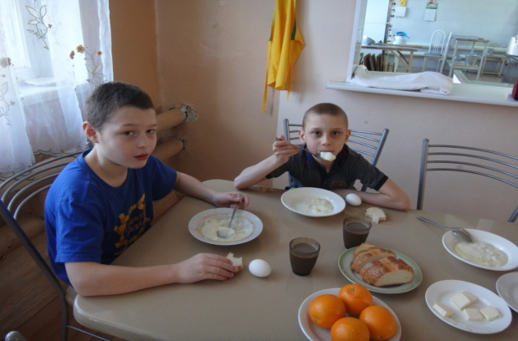
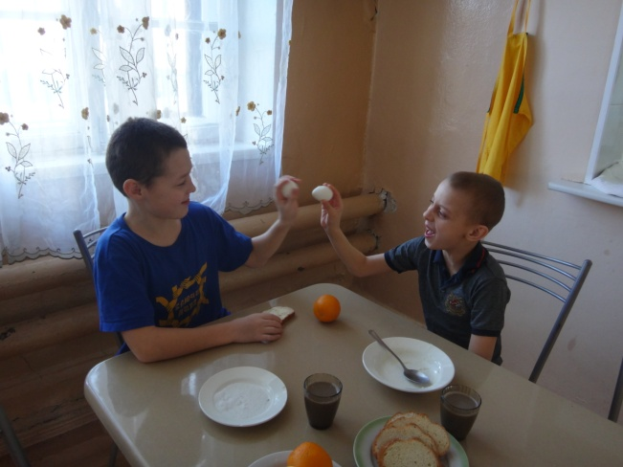
Утро начинается с подъема и зарядки.
После уборки постели, мы чистим зубы и умываемся.
Затем мы садимся завтракать.

Slide 7
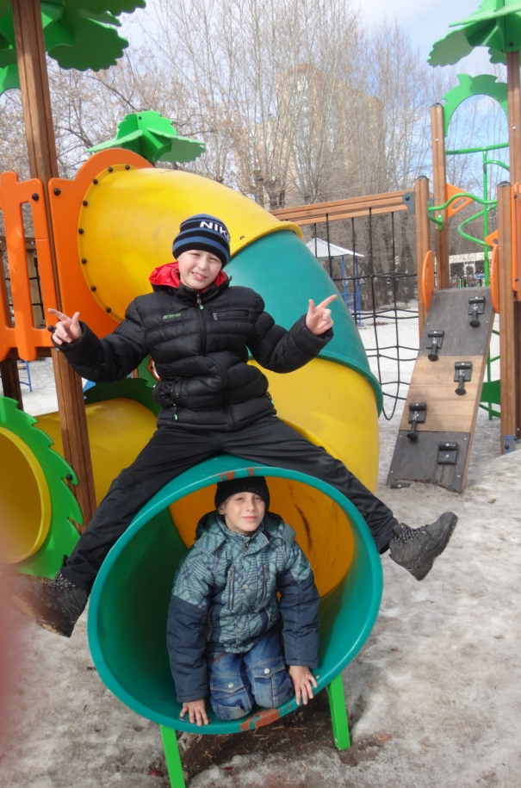
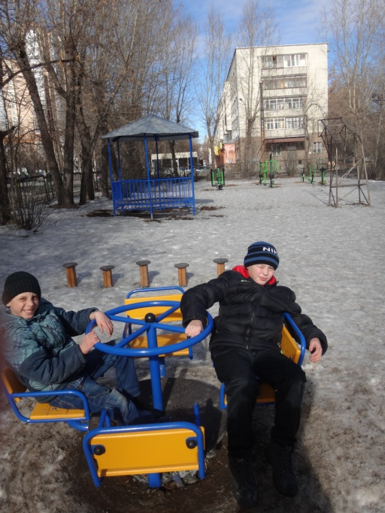
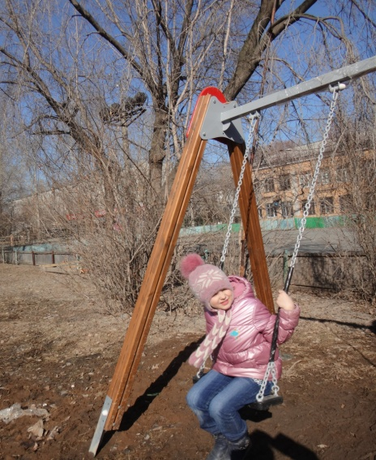
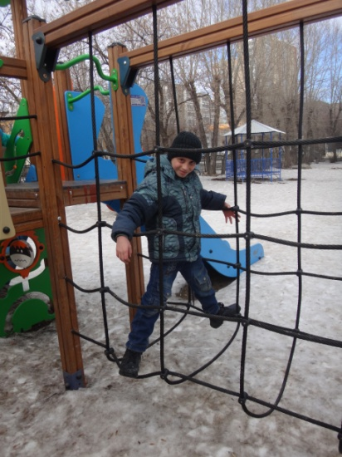
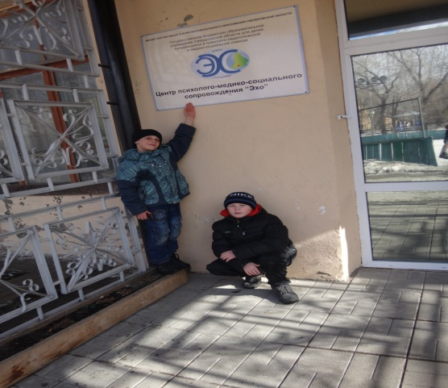
После обеда спешим на прогулку на свежем воздухе.
Очень любим гулять на новой спортивной площадке и кататься на карусели.

Slide 8
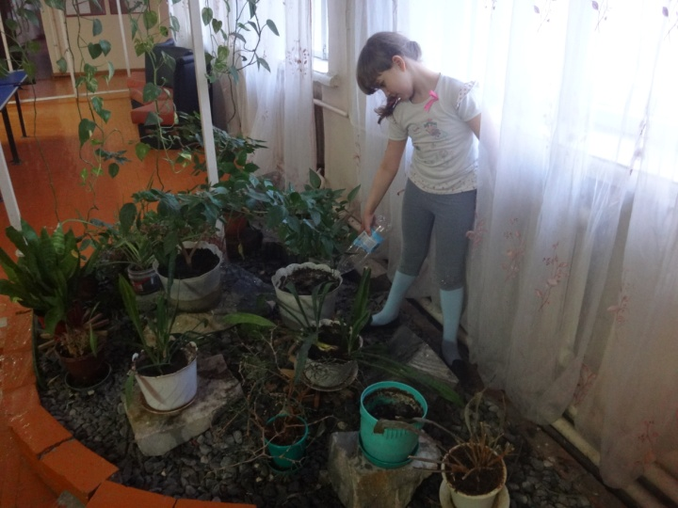
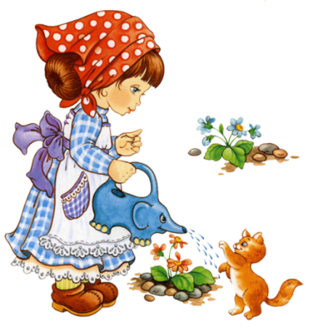
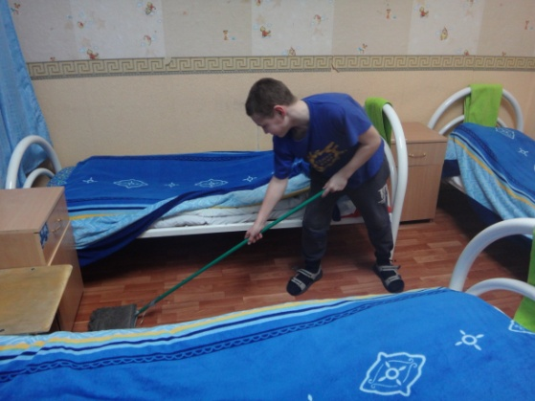
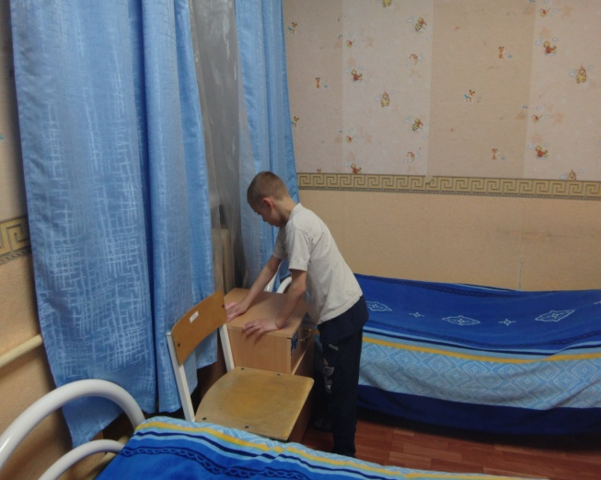
Трудимся дружно!
В спальне всегда порядок. Мы любим ухаживать за цветами.

Slide 9
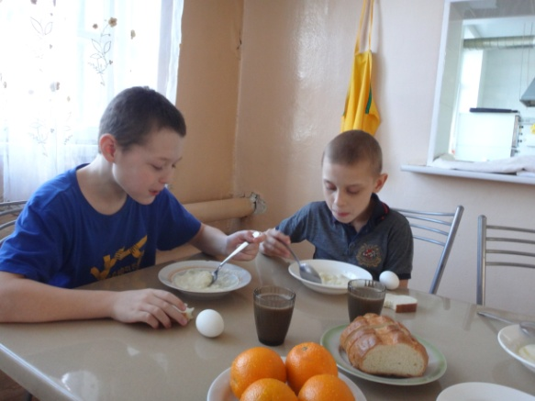
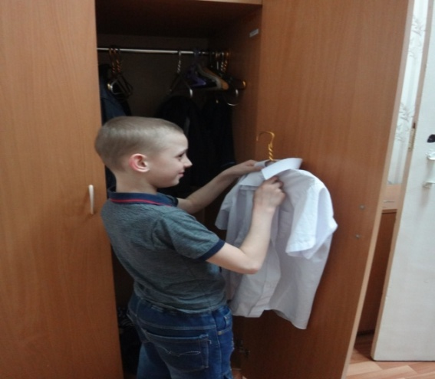
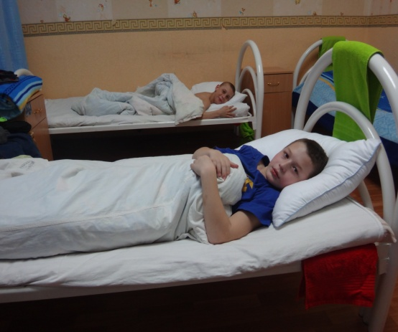
Ах, какой вкусный ужин в столовой.
После ужина короткий отдых и немножко играем.
Затем подготовка к завтрашнему дню и подготовка ко сну.

